Slide 1
English Sophmore Year
Teacher Daniela Valenzuela Reyes
Dvalenzuela@emmanuel.cl
Esta foto de Autor desconocido está bajo licencia CC BY

Slide 2
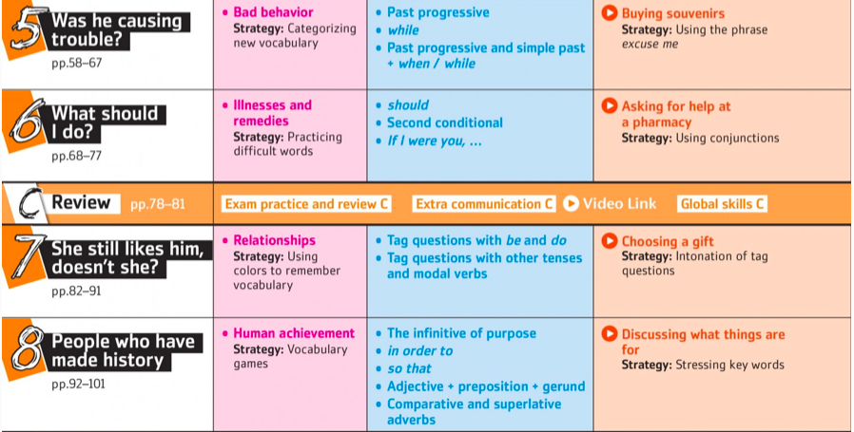
Units

Slide 3
Evaluations
Quizzes
Tests
Reading comprehension tests
Work in class

Slide 6
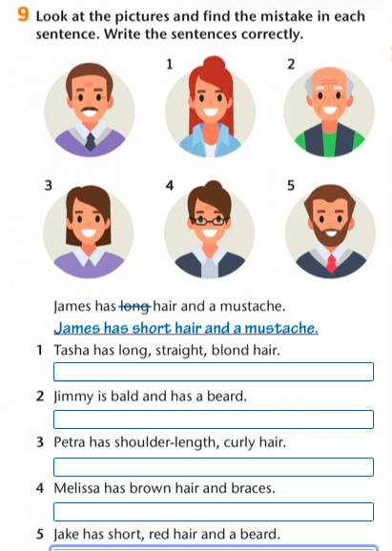

Slide 23
THE PAST

Slide 24
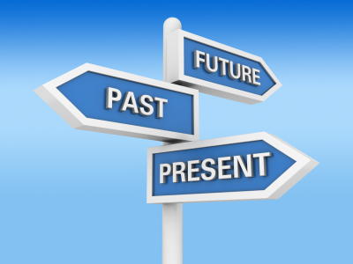
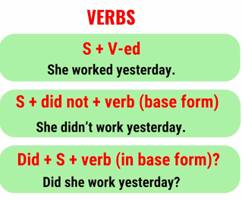
Esta foto de Autor desconocido está bajo licencia CC BY-NC

Slide 25
PAST TENSE OF “BE”

Slide 26
PAST PART 2

Slide 27
Speaking

Slide 28
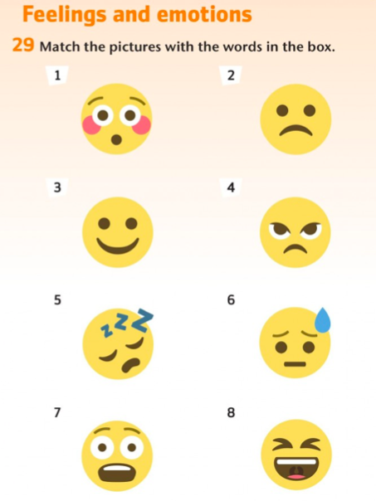

Slide 29
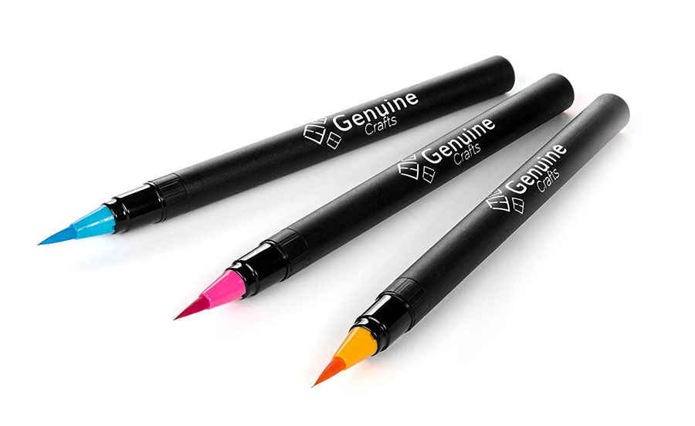
Final activity

